Slide 1
Liệu pháp hiệu quả - an toàn và đơn giản cho phổ rộng bệnh nhân đái tháo đường típ 2
Tài liệu được chuẩn bị bới Bộ phận nghiệp vụ Y - Boehringer Ingelheim cho mục đích cập nhật thông tin y khoa
SC-VN-02756

Slide 2
Nội dung
ĐTĐ típ 2: Gánh nặng – Cơ chế bệnh sinh & Nhu cầu điều trị
Linagliptin: Giải pháp hiệu quả - an toàn và đơn giản cho phổ rộng BN ĐTĐ típ 2
Các hướng dẫn toàn cầu đã xác định vai trò của thuốc ức chế DPP4 như thế nào?
SC-VN-02756

Slide 3
MAPA induction training 08 August 2017
Presentation title
4
Date
4
Gánh nặng bệnh ĐTĐ sẽ gấp đôi vào năm 2040
NHỮNG THÁCH THỨC TRONG BỆNH ĐTĐ TẠI VIỆT NAM
3.5 TRIỆU
NGƯỜI TRƯỞNG THÀNH‡ MẮC ĐTĐ¹ Ở Việt Nam , tương ứng
với 6.0% số người trưởng thành
6.1 TRIỆU
NGƯỜI TRƯỞNG THÀNH CÓ THỂ MẮC ĐTĐ NĂM
2040¹
HƠN 5 TRONG SỐ 10
Người mắc ĐTĐ không biết họ mắc ĐTĐ (1.8 million)¹
6.1 TRIỆU NGƯỜI
TĂNG
74%
3.5 TRIỆU NGƯỜI
1 trong 7
Người trưởng
thành‡ ở Việt nam có tiền đái tháo đường† hoặc đái
tháo đường
ÍT HƠN 1 TRONG SỐ 10
Người đạt được mục tiêu điều trị
2015
2040
1,2
SC-VN-02756
Note: †Classified as having impaired-glucose tolerance, ‡Adults ages 20-79, ¶2015 conservative estimate, R=2
References: 1 IDF. Diabetes Atlas, Seventh Edition, 2015. Available at:http://www.diabetesatlas.org/component/attachments/?task=download&id=116. 2. WHO. Diabetes Country Profile Vietnam, 2016. Available at:http://www.who.int/diabetes/country-profiles/vnm_en.pdf?ua=1

Slide 4
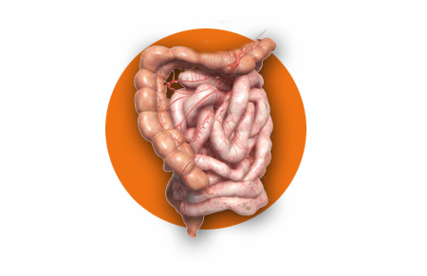
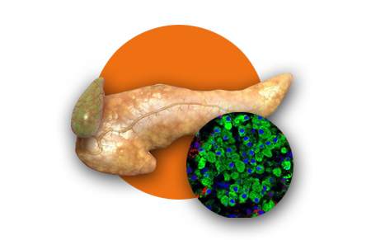
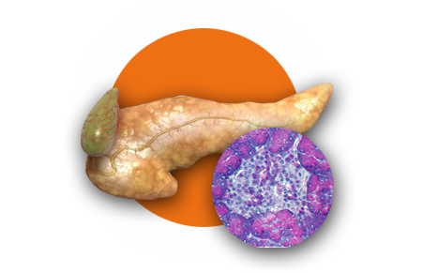
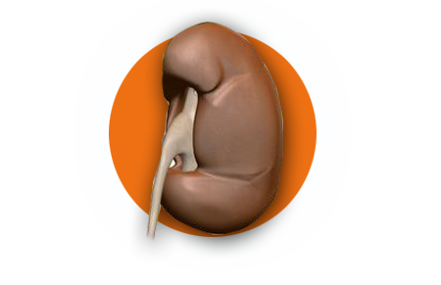
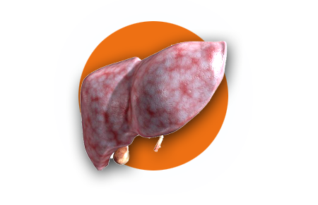
Cơ chế bệnh sinh và tác động của các thuốc điều trị ĐTĐ
DPP4i
GLP-1
DPP4i
GLP-1
Islet β-cell
TZD
DPP-4
GLP-1
SU
Giảm tác dụng Incretin
Rối loạn tiết Insulin
Tăng ly giải mỡ
DPP-4
GLP-1
DPP4i
GLP-1
Islet α-cell
SGLT2
Tăng đường huyết
Tăng tiết Glucagon
Tăng tái hấp thu Glucose
MET
TZD
GLP-1
GLP1
GLP1
GLP-1
Giảm thu nhận Glucose
TZD
MET
Tăng sản xuất glucose tại gan
Rối loạn chức năng chất dẫn truyền TK
SC-VN-02756
Notes:
4
Insulin and appetite interact in the brain when neurotransmitters in the hypothalamus signal satiety in response to increased insulin.
Adding brain and neurotransmitter dysfunction to the pathogenic picture of type 2 diabetes gives us the ominous octet.

Slide 5
Khi quản lý bệnh nhân ĐTĐ típ 2, việc lựa chọn phương pháp điều trị có thể phức tạp bởi một số yếu tố ^{1,2}
?
$
?
Kỳ vọng
khác nhau về hiệu quả
Kiểm soát
cân nặng
Hạ đường huyết
Bệnh đồng mắc
Chi phí
Đa thuốc và
sự tuân thủ
Liều lượng và
thời gian
Đây là những thách thức chung mà bệnh nhân gặp phải khi thay đổi liệu pháp¹
ĐTĐ típ 2, type 2 diabetes
1. American Diabetes Association. Diabetes Care 2022;45:S1; 2. Garber AJ et al. Endocr Pract 2020;26:107
SC-VN-02756

Slide 6
Đơn giản hóa điều trị BN ĐTĐ típ 2 Vai trò Linagliptin
SC-VN-02756

Slide 7
Nội dung
ĐTĐ típ 2: Gánh nặng – cơ chế bệnh sinh & nhu cầu điều trị
Linagliptin: Giải pháp hiệu quả - an toàn và đơn giản cho phổ rộng BN ĐTĐ típ 2
Các hướng dẫn toàn cầu đã xác định vai trò của thuốc ức chế DPP4 như thế nào?
SC-VN-02756

Slide 8
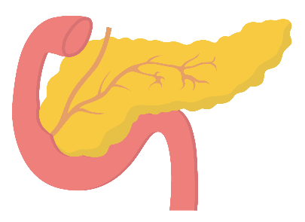
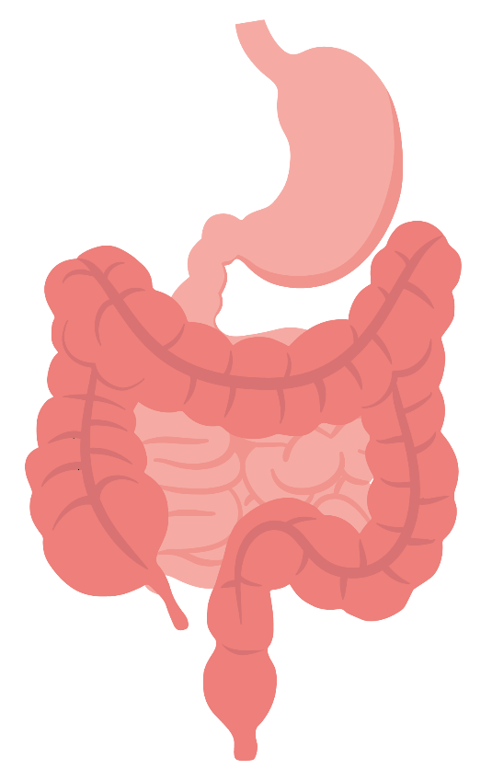
Thuốc ức chế DPP4, chẳng hạn như linagliptin, ngăn chặn sự phân hủy GLP-1, kích thích bài tiết insulin phụ thuộc glucose^{1,2}
Thúc đẩy sự gia tăng lượng tế bào β*
Ăn uống
Tuyến tụy
Ngăn chặn sự thèm ăn
Làm rỗng dạ dày
tế bào β
tế bào α
Dạ dày
GLP-1 hoạt động
Kích thích tiết insulin phụ thuộc vào glucose
Tế bào L
đường ruột
Ức chế
DPP4
Ức chế bài tiết glucagon phụ thuộc vào glucose ³
DPP4
GLP-1 bất hoạt
Sản xuất glucose ở gan
Primary mechanism of action shown; there may be additional mechanisms that contribute to the glucose-lowering effect. Adapted from Ahrén B. 2003 and Baggio LL 2007
*Based on data from in-vitro and animal studies. DPP4, dipeptidyl peptidase-4; GLP-1, glucagon-like peptide-1
1. Ahrén B. Curr Diab Rep 2003;3:365; 2. Baggio LL & Drucker DJ. Gastroenterology 2007;132:2131; 3. Zhang Y et al. Diabetes 2019;68:34
SC-VN-02756

Slide 9
Linagliptin có thể được dùng một lần mỗi ngày
Ái lực cao
Tính chọn lọc cao
Linagliptin
Kết nối chặt chẽ
Hoạt lực cao
Thời gian tác dụng dài
Linagliptin (linagliptin) summary of product characteristics
SC-VN-02756

Slide 10
Linagliptin là thuốc ức chế DPP4 có tỷ lệ bài tiết qua thận thấp nhất*^{1–5}
87% Sitagliptin
85% Vildagliptin
Cần điều chỉnh liều ở bệnh nhân suy thận và/hoặc theo dõi chức nặng thận trước và trong khi sử dụng thuốc
76% Alogliptin
75% Saxagliptin
5%
Không yêu cầu theo dõi chức năng thận trước và trong khi sử dụng
Linagliptin
*Including metabolites and unchanged drug; excretion after single-dose administration of ¹⁴C-labelled drug
DPP4, dipeptidyl peptidase-4
1. Linagliptin (linagliptin) summary of product characteristics; 2. Merck. Januvia (sitagliptin) Prescribing Information; 3. Novartis Galvus (vildagliptin) summary of product characteristics; 4. AstraZeneca. Onglyza (saxagliptin) Prescribing Information; 5. Takeda. Vipidia (alogliptin) summary of product characteristics

Slide 11
Linagliptin không yêu cầu giảm liều theo chức năng thận
Liều DPP4i bắt buộc dựa trên chức năng thận, như được nêu trong thông tin kê đơn^{1–5}
Giai đoạn suy thận
BTM gđ 1 | BTM gđ 2 | BTM gđ 3a | BTM gđ 3b | BTM gđ 4 | BTM gđ cuối
≥90 ml/phút/1,73 m² | <90 đến ≥60 ml/phút/1,73 m² | <60 đến ≥45 ml/phút/1,73 m² | <45 đến ≥30 ml/phút/1,73 m² | <30 đến ≥15 ml/phút/1,73 m² | <15 ml/phút/1,73 m²
eGFR
Linagliptin ¹
Sitagliptin ²
Saxagliptin * ³
Vildagliptin ⁴
Alogliptin ^{‡ 5}
5 mg/ngày
100 mg/ngày
50 mg/ngày
25 mg/ngày
2,5 hoặc 5 mg/ngày
2,5 mg/ngày
50 mgx2/ngày
50 mg/ngày
25 mg/ngày
12,5 mg/ngày
6,25 mg/ngày
Khi chức năng thận suy giảm, không cần điều chỉnh liều DPP4i với Linagliptin¹
*Saxagliptin recommended daily dose is 2.5 mg or 5 mg qd; †Alogliptin prescribing information kidney impairment expressed in CrCl, ml/min
bid, twice daily; CrCl, creatinine clearance; CKD, chronic kidney disease; DPP4i, dipeptidyl peptidase-4 inhibitor; eGFR, estimated glomerular filtration rate; ESKD, end-stage kidney disease; qd, once daily
1. Linagliptin (linagliptin) summary of product characteristics; 2 Merck. Januvia (sitagliptin) summary of product characteristics; 3. AstraZeneca. Onglyza (saxagliptin) summary of product characteristics; 4. Novartis. Galvus (vildagliptin) summary of product characteristics; 5. Takeda. Vipidia (alogliptin) summary of product characteristics
SC-VN-02756

Slide 12
Bệnh nhân dùng Linagliptin/Metformin có thể tiếp tục sử dụng cùng liều Linagliptin hàng ngày nếu chức năng thận của họ suy giảm và cần loại bỏ metformin
Giai đoạn suy thận
BTM gđ 1 | BTM gđ 2 | BTM gđ 3a* | BTM gđ 3b | BTM gđ 4-5
≥90 ml/phút | 60–89 ml/phút | 45–59 ml/phút | 30–44 ml/phút | <30 ml/phút
GFR:
Linagliptin 2,5 mg + metformin 850–1000 mg 2 lần mỗi ngày
Linagliptin 5 mg mỗi ngày
Liều metformin tối đa: 1000 mg mỗi ngày²
Metformin chống chỉ định†
Liều metformin tối đa: 3000 mg mỗi ngày
Giảm liều có thể được xem xét khi suy giảm chức năng thận¹
Duy trì cho bệnh nhân ở mức suy thận trung bình (BTM 3a)* với Linagliptin/Metformin¹
Khi metformin bị loại bỏ, giữ nguyên liều lượng 5 mg của Linagliptin²
*The maximum recommended daily dose of linagliptin + metformin FDC is 5 mg of linagliptin plus 2000 mg of metformin hydrochloride; †Linagliptin + metformin FDC must not be used in patients with GFR <30 ml/min due to the active substance metformin. Linagliptin may be continued as a single entity tablet at the same total daily dose of 5 mg if metformin is discontinued due to evidence of kidney impairment
CKD, chronic kidney disease; eGFR, estimated glomerular filtration rate; FDC, fixed dose combination; GFR, glomerular filtration rate 1. Linagliptin/Metformin (linagliptin + metformin) summary of product characteristics; 2. Linagliptin (linagliptin) summary of product characteristics
SC-VN-02756

Slide 13
Linagliptin cho thấy sự tiếp xúc với thuốc tương đương nhau ở những bệnh nhân có và không có rối loạn chức năng thận, không giống như một số thuốc ức chế DPP4 khác
Linagliptin
Sitagliptin
Tăng số lần tiếp xúc thuốc với
chức năng thận bình thường
Tăng số lần tiếp xúc thuốc với
chức năng thận bình thường
Tình trạng suy thận | Bình thường | Nhẹ | Trung bình | Nặng | Bệnh thận gđ cuối
Độ thanh thải creatinin (ml/phút) | >80 | >50 đến ≤80 | > 30 đến ≤50 | ≤30 | ≤30 với lọc máu
Số lượng bệnh nhân | 6 | 6 | 6 | 6 | 6
 | Bình thường | Nhẹ | Trung bình | Nặng | Bệnh thận gđ cuối
 | >80 | >50 đến 80 | 30 đến 50 | <30 | lọc máu
 | 6 | 6 | 6 | 6 | 6
Saxagliptin
Vildagliptin
Tăng số lần tiếp xúc thuốc với
chức năng thận bình thường
Tăng số lần tiếp xúc thuốc với
chức năng thận bình thường
Tình trạng suy thận | Bình thường | Nhẹ | Trung bình | Nặng | Bệnh thận gđ cuối
Độ thanh thải creatinin (ml/phút) | >80 | >50 đến ≤80 | > 30 đến ≤50 | <30 | lọc máu
Số lượng bệnh nhân | 8 | 8 | 8 | 7 | 8
Bình thường | Nhẹ | Trung bình | Nặng | Bệnh thận gđ cuối
SC-VN-02756

Slide 14
Linagliptin: một liều, một lần mỗi ngày cho bệnh nhân mắc bệnh ĐTĐ típ 2
Chức năng thận
Chức năng gan
Độc lập VỚI
CHỦNG tộc
5
mg
một lần mỗi ngày
Thời gian bệnh
Tuổi tác
BMI
TiỀN sử
BMI, chỉ số khối cơ thể
Tóm tắt về đặc tính sản phẩm của Linagliptin (linagliptin)
SC-VN-02756

Slide 15
Linagliptin được chứng minh hiệu quả trên một loạt các liệu pháp điều trị ĐTĐ khác nhau ở những bệnh nhân ĐTĐ típ 2* kiểm soát kém
Thay đổi HbA _{1c} trung bình hiệu chỉnh so với ban đầu ở tuần 24, hiệu chỉnh với giả dược†
Thêm vào kèm metformin
Dữ liệu tổng hợp
Đơn trị liệu
Thêm vào kèm Met + SU
Thay đổi HbA _{1c} trung bình hiệu chỉnh với giả dược (%) ở tuần 24
p = 0,0062‡
p <0,0001‡
p <0,0001‡
p = 0,0005‡
N | 287 | 55 | 96 | 136
HbA _{1c} trung bình ban đầu(%) | 9.4 | 9.4 | 9.5 | 9.4
*Poorly controlled = baseline HbA_{1c} ≥ 9%; †Pooled analysis of data from 2258 patients in three 24-week phase III, randomised, placebo-controlled, parallel-group studies, who received oral linagliptin (5 mg/day) or placebo as monotherapy, added-on to metformin, or added-on to metformin plus sulphonylurea was performed; FAS (LOCF). Model includes continuous baseline HbA_{1c} and treatment; ‡Versus placebo FAS, full analysis set; HbA_{1c}, glycated haemoglobin; LOCF, last observation carried forward; Met, metformin; SU, sulphonylurea Del Prato S et al. J Diabetes Complications 2013;27:274
SC-VN-02756

Slide 16
Linagliptin cung cấp hiệu quả đã được chứng minh cho bệnh nhân ĐTĐ típ 2
Thay đổi HbA _{1c} trung bình hiệu chỉnh ở tuần thứ 24 ở những bệnh nhân có HbA _{1c} ban đầu ≥ 9%*
Giả dược
Linagliptin
0
Giảm 0,8% hiệu chỉnh
so với giả dược p <0,0001
-1.0
-2.0
N | 101 | 287
HbA _{1c} trung bình ban đầu (%) | 9.4 | 9.4
Model includes continuous baseline HbA_{1c} and treatment *Pooled analysis of three 24-week phase III, randomised, placebo-controlled, parallel-group studies in 2258 patients who received oral linagliptin (5 mg/day) or placebo as monotherapy, added-on to metformin, or added-on to metformin plus sulphonylurea; FAS (LOCF) FAS, full analysis set; HbA_{1c}, glycated haemoglobin; LOCF, last observation carried forward; T2D, type 2 diabetes Del Prato S et al. J Diab Compl 2013;27:274
SC-VN-02756

Slide 17
Việc bổ sung Linagliptin vào metformin giúp giảm HbA _{1c} mạnh mẽ cho những bệnh nhân có HbA _{1c} ban đầu cao
Thay đổi HbA _{1c} trung bình hiệu chỉnh với giả dược so với ban đầu ở tuần thứ 24*
Linagliptin 2,5 mg bid +
metformin 500 mg bid
Nhóm nhãn mở:
linagliptin 2,5 mg bid+
metformin 1000 mg bid
Linagliptin 2,5 mg bid+
metformin 1000 mg bid
Giảm 3,7% ở nhóm nhãn mở
Thay đổi HbA _{1c} trung bình hiệu chỉnh sau 24 tuần (%)
N
137
140
66 †
HbA _{1c} trung bình ban đầu (%)
8.7
8.7
11,8
Open-label arm: patients with poor glycaemic control: mean; full analysis set, observed cases (n=48) *24-week, double-blind, placebo-controlled, phase III trial. Two arms received linagliptin 2.5 mg bid + either low (500 mg) or high (1000 mg) dose metformin bid. Four arms received linagliptin 5 mg qd, metformin 500 mg or 1000 mg bid or placebo. Patients with HbA_{1c} ≥11.0% were not eligible for randomisation and received open-label linagliptin + high-dose metformin. High baseline defined as HbA_{1c} >8.5% to <11.0%; †56 of the 66 patients who received open-label treatment of linagliptin 2.5 mg bid + metformin 1000 mg bid completed treatment. Haak T et al. Diabetes Obes Metab 2012;14:565
SC-VN-02756

Slide 18
Hiệu quả hạ đường huyết của Linagliptin tương tự như các thuốc khác của nhóm ức chế DPP4
Phân tích gộp 83 RCT so sánh hiệu quả của ức chế DPP4 ở bệnh nhân ĐTĐ típ 2 (không có so sánh thử nghiệm đối đầu)*
Linagliptin
Alogliptin
Saxagliptin
Sitagliptin
Vildagliptin
*A systematic review of RCTs, health economic evaluation studies, systematic reviews and meta-analyses, followed by primary Bayesian mixed treatment comparison meta-analyses and secondary frequentist direct comparison meta-analyses using a random effects model to compare the safety and efficacy of DPP4is in patients with T2D and inadequate glycaemic control. Outcomes were reported as weighted mean change from baseline, or odds ratio with 95% CrI; †Statistically significant versus placebo
CrI, credible interval; DPP4i, dipeptidylpeptidase-4 inhibitor; RCT, randomised controlled trial; SU, Sulphonylurea; T2D, type 2 diabetes
Craddy P et al. Diabetes Ther 2014;5:1
SC-VN-02756

Slide 19
Với Linagliptin, nhiều bệnh nhân đạt được mức HbA _{1c} mục tiêu mà không bị biến cố hạ đường huyết* hoặc tăng cân so với glimepiride†
76%
76%
Tỷ lệ bệnh nhân đạt HbA _{1c} mục tiêu <7% sau 2 năm¹
54%
Tỷ lệ bệnh nhân (%)
Tỷ lệ bệnh nhân đạt HbA _{1c} mục tiêu <7% sau 2 năm:²
Không có các biến cố hạ đường huyết
Không tăng cân
23%
OR (KTC 95%): 3,86 (2,63, 5,68)
p <0,0001
Glimepiride + metformin
(n=271)
Linagliptin + metformin
(n=233)
*As defined by the American Diabetes Association Workgroup on Hypoglycemia³; †Study performed using a free combination of linagliptin and metformin
HbA_{1c}, glycated haemoglobin
1. Gallwitz B et al. Lancet 2012;380:475; 2. Gallwitz B et al. Int J Clin Pract 2013;67:317; 3. American Diabetes Association Workgroup on Hypoglycemia. Diabetes Care 2005;28:1245
SC-VN-02756

Slide 20
CARMELINA® và CAROLINA® cung cấp bằng chứng trên một phổ rộng về thời gian mắc bệnh ĐTĐ típ 2, nguy cơ tim mạch và thận
CAROLINA®¹
CARMELINA®²
ĐTĐ típ 2 trung bình:
6,3 năm†
ĐTĐ típ 2 trung bình :
15,0 năm †
Dùng metformin
83%
42%
Đã có Bệnh tim mạch xơ vữa xác định
55%
74%
Đã có bệnh thận
Dùng metformin
0%
37%
có ≥2 yếu tố nguy cơ tim mạch
Dùng insulin
58%
57%
dùng insulin*
Đã có bệnh tim mạch xác định
9%
40%
Mắc ĐTĐ típ 2
≤5 năm
<3%
33%
Đã có bệnh tim mạch xác định và bệnh thận
Chưa điều trị
Chưa điều trị
so sánh với hoạt chất
So sánh với
giả dược
Bệnh giai đoạn sớm
Tổn thương cơ quan đích
Bệnh giai đoạn tiến triển
Bệnh thận mạn
Xơ vữa động mạch
Nguy cơ
Không có triệu chứng
Có triệu chứng
*Exclusion criterion; †Linagliptin/Metformin patients only
ASCVD, atherosclerotic cardiovascular disease; CV, cardiovascular; T2D, type 2 diabetes
1. Rosenstock J et al. JAMA 2019;322:1155; 2. Rosenstock J et al. JAMA 2019;321:69
SC-VN-02756

Slide 21
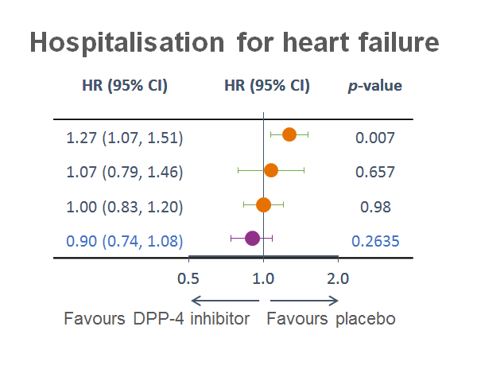
Tính an toàn tim mạch và nguy cơ nhập viện do suy tim của nhóm thuốc DPP4i
SC-VN-02756

Slide 22
Tính an toàn trên thận của nhóm thuốc DPP4i
 | HR (95% CI) | HR (95% CI) | p-value
Prespecified adjudicated kidney composite outcome
Other DPP-4 CVOTs¹⁻³ | Not studied
ESKD, renal death or ≥40% eGFR decrease⁴ | 1.04 (0.89, 1.22) |  | 0.6164
ESKD or renal death⁴ | 0.87 (0.69, 1.10) |  | 0.2371
Prespecified microvascular composite outcome⁴* | 0.86 (0.78, 0.95) |  | 0.0032
Albuminuria progression⁴ | 0.86 (0.78, 0.95) |  | 0.0034
?
Favors linagliptin
Favors placebo
SC-VN-02756

Slide 23
Tính an toàn của Linagliptin đã được chứng minh qua 22 thử nghiệm lâm sàng ngẫu nhiên có đối chứng¹
Tỷ lệ các biến cố bất lợi theo hệ cơ quan liên quan đến nhóm thuốc DPP4i* trong phân tích tổng hợp của 22 thử nghiệm pha I-III, ngẫu nhiên, có đối chứng với thời gian lên đến 102 tuần
Linagliptin
Giả dược
Bệnh nhân, n
4810
2590
Viêm mũi họng,%
5,8
6.0
Suy tim, %
0,4
0,3
Suy tim, sung huyết,%
0,1
0,2
Suy thất trái,%
0,1
0,0
Phù phổi, %
<0,1
0,1
Biến cố bất lợi hệ gan mật,%
0,9
0,9
Hạ đường huyết,%
14,8
7.6
Viêm tụy,%
<0,1
0,0
Ung thư tuyến tụy, %
0,0
<0,1
Biến cố bất lợi ở thận và tiết niệu,%
3.5
4.4
Biến cố bất lợi ở trên da và dưới da,%
4,5
5.1
Quá mẫn với thuốc,%
0,1
<0,1
Bóng nước pemphigoid, ² %
0,2
0,0
For the full list of contraindications, warnings, precautions
and additional adverse events, please refer to the linagliptin SmPC² *Categories of organ‑specific AEs mentioned in the labels of currently marketed DPP4is AE, adverse event; DPP4i, dipeptidyl peptidase-4 inhibitor;
SmPC, summary of product characteristics 1. Lehrke M et al. Clin Ther 2014;36:1130; 2. Linagliptin (linagliptin) summary of product characteristics
SC-VN-02756

Slide 24
Linagliptin giúp đơn giản hóa việc quản lý ĐTĐ típ 2
Linagliptin | Sitagliptin | Saxagliptin | Alogliptin | Vildagliptin
✓ | ✓ | ✓ | ✓ | ✓
✓ | ✓ | ✓ | ✓ | ✓
✓✓ | ✓ | ✓ | ✓ | X
✓ | ✓ | ✓* | ✓ | ?
✓ | ? | ? | ? | ?
✓† | X | X | X | X
✓ | ✓ | ✓ | X | X
Giảm HbA _{1c} ^{1–6}
Hồ sơ an toàn tổng thể đã được chứng minh ^{1–6}
Kết cục TM từ các thử nghiệm ^{7–11}
Hồ sơ an toàn TM được chứng minh^{‡8–11} (trong thử nghiệm lớn)
Hồ sơ an toàn thận được chứng minh^{‡8} (trong thử nghiệm lớn)
Luôn luôn một liều, một lần mỗi ngày¹⁻⁵
Có sẵn dưới dạng một viên kết hợp với SGLT2i^{12–14}
SC-VN-02756
Comparison of trials should be interpreted with caution due to differences in study design, populations, and methodology *CV safety refers to CV safety investigated in a CVOT, e.g., according to FDA guidance¹⁵; †Saxagliptin demonstrated overall CV safety according to FDA guidance by showing non-inferiority of 3P-MACE in SAVOR-TIMI 53; saxagliptin was associated with an increased risk for HHF in SAVOR-TIMI^{9,15,}; ‡Kidney safety refers to kidney safety investigated in a long-term randomised clinical trial with pre-specified, statistically powered, confirmatory tested for superiority, and adjudicated hard kidney outcomes (e.g., composite of death due to kidney disease, progression to sustained ESKD, or sustained eGFR decrease by ≥40%) in a population enriched for CKD (by specific CKD enrolment criteria). CKD, chronic kidney disease; CV, cardiovascular; CVOT, cardiovascular outcomes trial; eGFR, estimated glomerular filtration rate; ESKD, end-stage kidney disease; FDA, US Food and Drug Administration; HbA_{1c}, glycated haemoglobin; HHF, hospitalisation for heart failure; SGLT2i, sodium-glucose co-transporter-2 inhibitor; T2D, type 2 diabetes. Please see slide notes for references
+

Slide 25
Nội dung
ĐTĐ típ 2: Gánh nặng – cơ chế bệnh sinh & nhu cầu điều trị
Linagliptin: Giải pháp hiệu quả - an toàn và đơn giản cho phổ rộng BN ĐTĐ típ 2
Các hướng dẫn toàn cầu đã xác định vai trò của thuốc ức chế DPP4 như thế nào?
SC-VN-02756

Slide 26
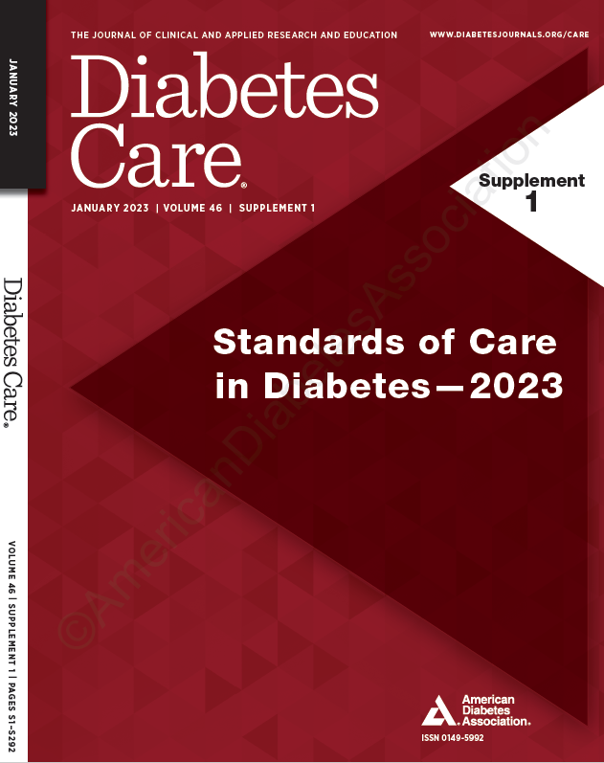
Thuốc ức chế DPP4 đại diện cho một lựa chọn điều trị bổ sung phổ biến^{1,2}
Được giới thiệu trong các khuyến cáo quốc tế và quen thuộc với các bác sĩ chăm sóc ban đầu
Hiệu quả
Ít hoặc không có hạ đường huyết
Không thay đổi cân nặng
Hồ sơ an toàn (bao gồm TM) tương tự như giả dược*
Dùng đường uống
Linagliptin: Không cần chỉnh liều theo chức năng thận
✓
✓
✓
DPP4i
✓
✓
✓
*Potential risk with regards to hospitalisation for heart failure with saxagliptin
CV, cardiovascular; DPP4, dipeptidyl peptidase-4
Adapted from: 1. ADA. Diabetes Care 2022;45:S1; 2. Gallwitz B. Front Endocrinol (Lausanne) 2019;10:389
SC-VN-02756

Slide 27
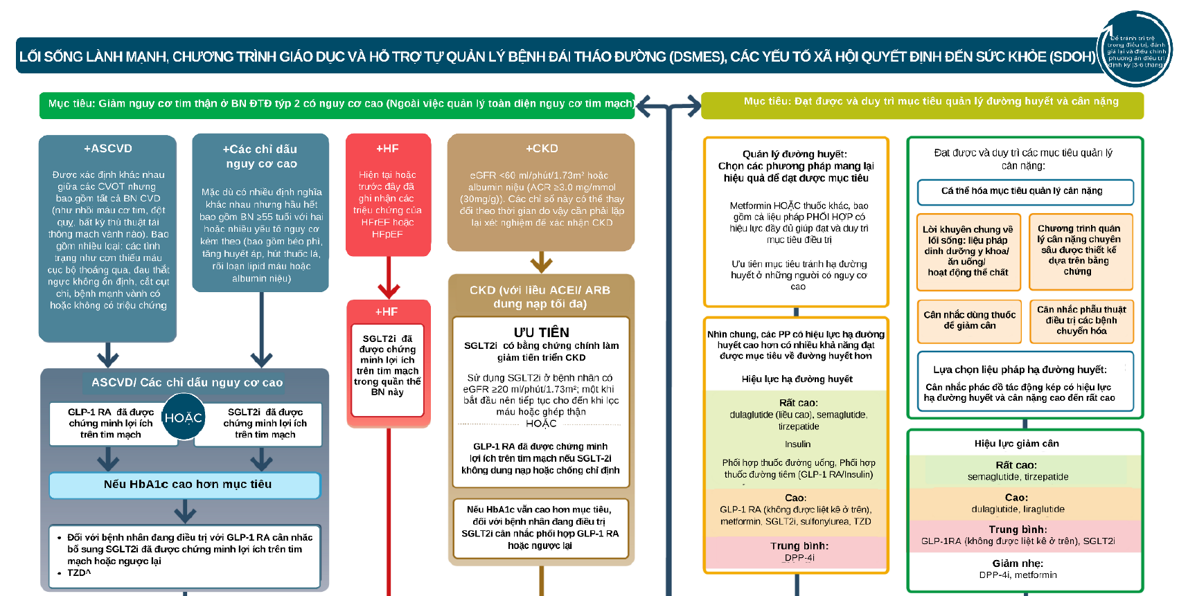
DPP-4i được khuyến nghị trong các khuyến cáo quốc tế ADA 2023
DPP4i
DPP4i
Diabetes Care 2023;46(Suppl. 1):S140–S157
SC-VN-02756

Slide 28
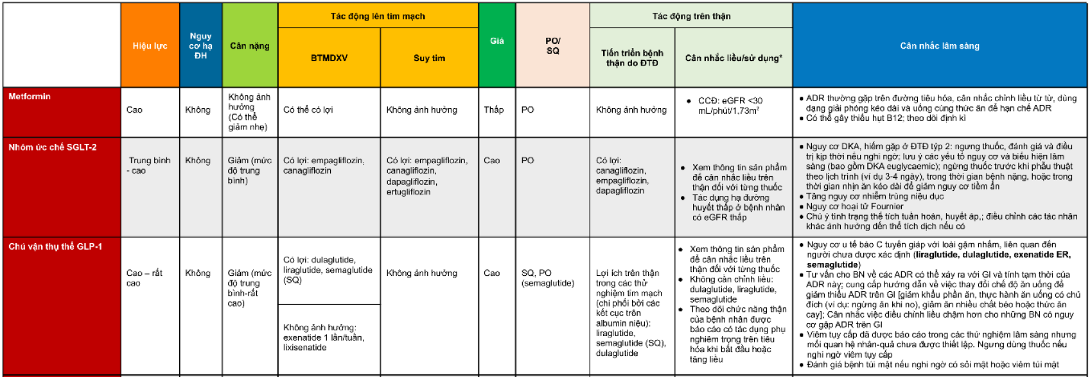
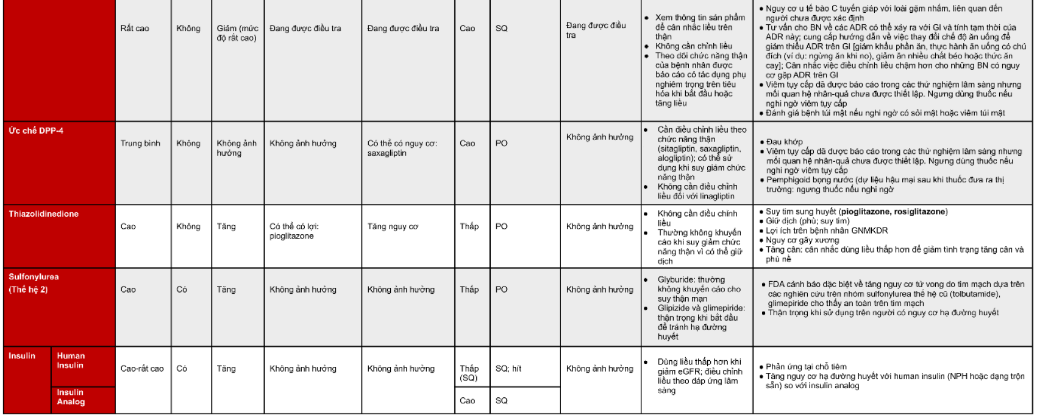
ADA 2023 - CÁC YẾU TỐ CẦN CÂN NHẮC KHI LỰA CHỌN THUỐC
Metformin
Ức chế SGLT-2
Đồng vận GLP1RA
GIP & GLP1RA
Ức chế DPP-4
TZD
SU
Insulin
SC-VN-02756
Diabetes Care 2023;46(Suppl. 1):S140–S157

Slide 29
Linagliptin giúp đơn giản hóa việc quản lý ĐTĐ típ 2
Đơn giản hóa việc quản lý ĐTĐ típ 2 có thể giúp giải quyết các thách thức liên quan đến điều trị, bao gồm cả việc tuân thủ thuốc dưới mức tối ưu^{1–3}
Linagliptin - liệu pháp điều trị hiệu quả - an toàn và đơn giản để quản lý phổ rộng bệnh nhân mắc bệnh ĐTĐ típ 2, luôn dùng một liều, một lần mỗi ngày
DPP4i là một lựa chọn điều trị bổ sung phổ biến để hạ đường huyết ở bệnh nhân ĐTĐ típ 2 và được khuyến cáo rộng rãi trong các khuyến cáo quốc tế^{1,9}
1. American Diabetes Association. Diabetes Care 2022;44:S1; 2. Garber AJ et al. Endocr Pract 2020;26:107; 3. Nelson LA et al. Diabetes Res Clin Pract 2018;142:374; 4. Deacon CF. Diabetes Obes Metab 2011;13:7; 5. Thomas L et al. J Pharmacol Exp Ther 2008;325:175; 6. Lankas GR et al. Diabetes 2005;54:2988; 7. Reinhold D et al. Clin Chem Lab Med 2009;47:268; 8. Linagliptin (linagliptin) summary of product characteristics; 9. Montvida O et al. Diabetes Care 2018;41:69
SC-VN-02756

